Slide 1

观察简单组合体
观察简单组合体（1）
R·五年级上册

Slide 2


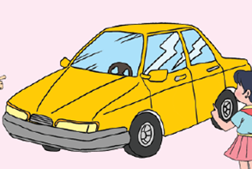

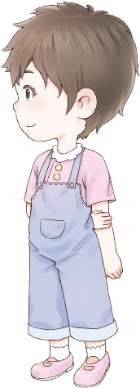
一、情景导入，揭示课题

Slide 3
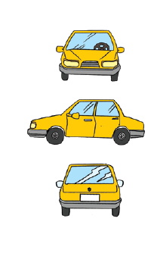
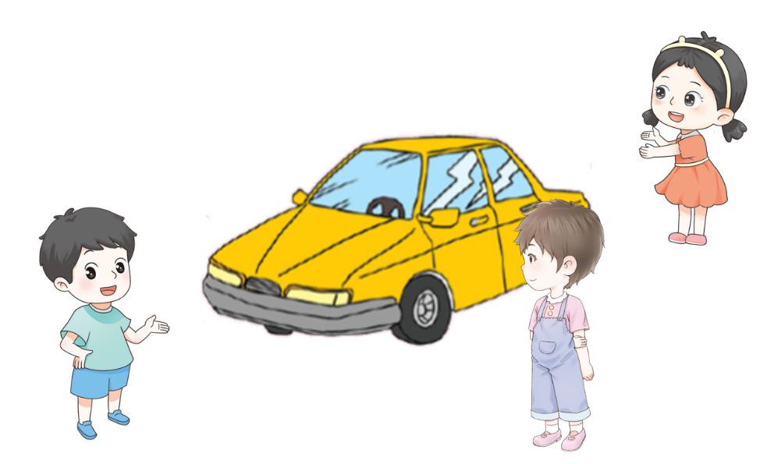



右边三个图分别是谁看到的？连一连。

Slide 4
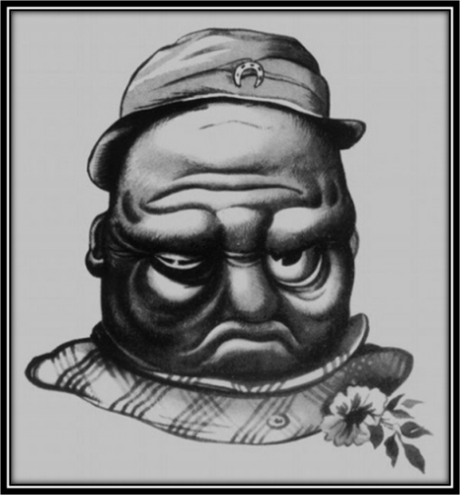

想一想
为什么同一个物体，他们观察到的形状不同呢？
因为观察的角度不同。
苦恼
开心

Slide 5
二、探索新知，操作感悟
请同桌合作用4个正方体，拼搭成一个你们喜欢的几何体。

Slide 6
观
察
你观察到的图形分别是什么样的？
上面
左面
前面

Slide 7
观
察
你观察到的图形分别是什么样的？
观察方向 | 从前面看 | 从上面看 | 从左面看
看到的形状

Slide 8

前面
上面
左面

Slide 9
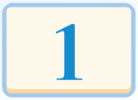
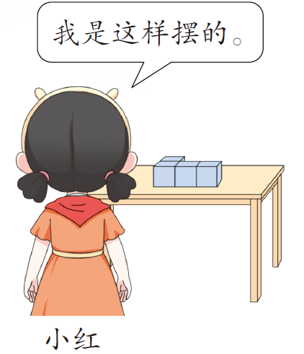

用4个 摆组合体。
观察组合体时，目光要平视所看的组合体。

Slide 10

三视图
从前面看
从上面看
从左面看

Slide 11
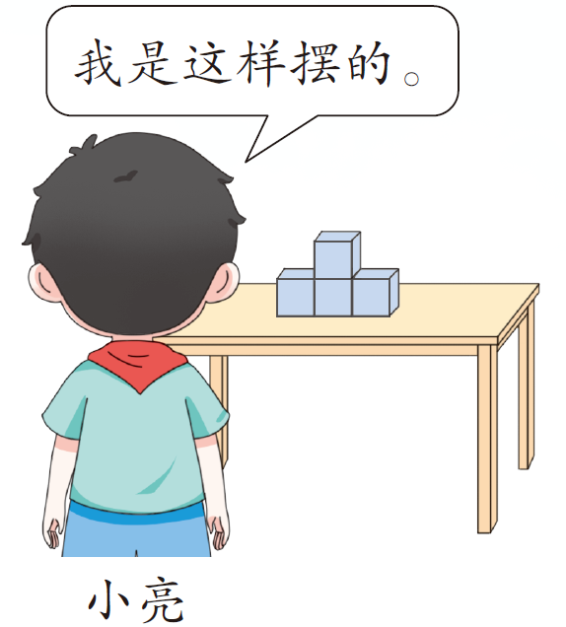
用4个 摆组合体。

Slide 12

从前面看
从上面看
从左面看

Slide 13
三、巩固练习，拓展延伸
【选自教材P4 练习一 第1题】
1.连一连。
从前面看
从上面看
从左面看

Slide 14
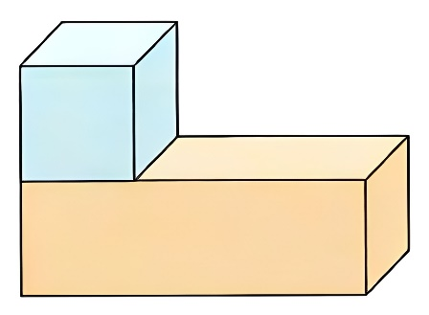
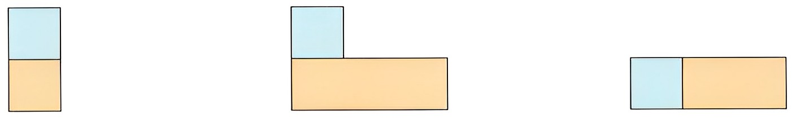
2. 把一个正方体和一个长方体摆成右面的组合体。下面的图形分别是从什么方向看到的？连一连。
【选自教材P4 练习一 第2题】
从前面看
从上面看
从左面看

Slide 15
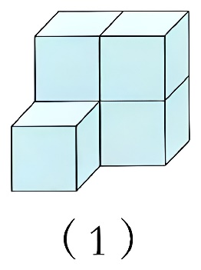
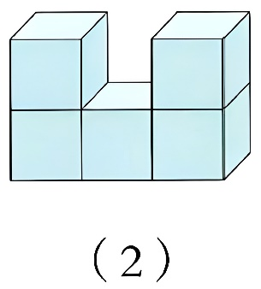
【选自教材P4 练习一 第3题】
3. 画出从前面、上面和左面看到的图形。
从前面看
从上面看
从左面看
从前面看
从上面看
从左面看

Slide 16
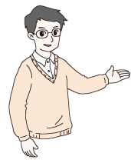
四、课堂小结
这节课我们学习了什么？ 你有什么收获？

Slide 17
五、课后作业
见“状元成才路”系列丛书对应课时作业。

Slide 18

▶备选练习
下面是从不同的位置观察同一个物体所看到的图形，请把它摆出来。
从左面看
从上面看
从前面看
选自“状元成才路”系列丛书《创优作业100分》

